Slide 1

МУНИЦИПАЛЬНОЕ БЮДЖЕТНОЕ ДОШКОЛЬНОЕ ОБРАЗОВАТЕЛЬНОЕ УЧРЕЖДЕНИЕ ИВАНОВСКИЙ ДЕТСКИЙ САД «ТЕРЕМОК» НИЖНЕГОРСКОГО РАЙОНА РЕСПУБЛИКИ КРЫМ
Музыкальные праздники и развлечения, как средство
нравственно-патриотического воспитания дошкольников ДОУ
Подготовил: музыкальный руководитель МБДОУ Ивановский детский сад «Теремок»
Хамраева Людимила Николаевна

Slide 2
  «Патриотизм – это и есть национальная идея, которая должна объединять страну»
  Владимир Путин,
  президент РФ

Slide 3
Только величайшее искусство - музыка - способно коснуться глубин души.
Максим Горький
Нельзя пробудить чувство Родины без восприятия и
переживания окружающего мира.
Пусть в сердце малыша на всю жизнь останутся воспоминания
о маленьком уголке далёкого детства.
Пусть с этим уголком связывается образ великой Родины.
Василий Сухомлинский

Slide 4
.
Задача нравственно-патриотического воспитания состоит в том, чтобы взрастить в детской душе любовь к родной природе, к родному дому и семье, к истории и культуре страны.
.

Slide 5
Участие в музыкально-литературных композициях, музыкально – литературных гостиных
Слушание классической музыки русских композиторов
Исполнение песен о Родине, Дне Победы, Защитниках Отечества
Знакомство с произведениями народного фольклора
Подготовка и участие в патриотических праздниках
нравственно-патриотическое воспитание дошкольников средствами музыки

Slide 6
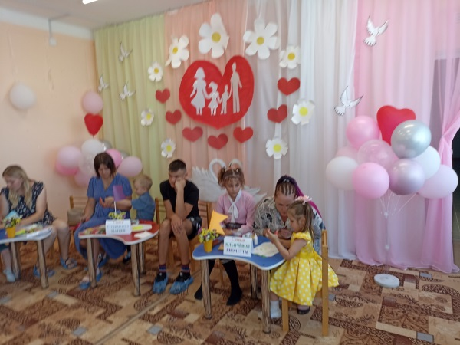
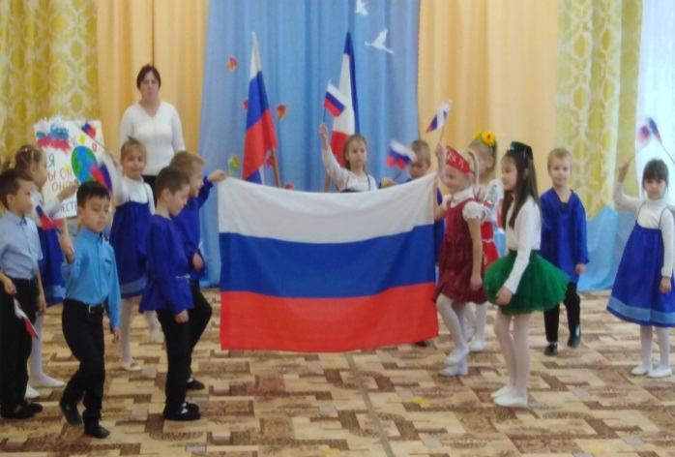
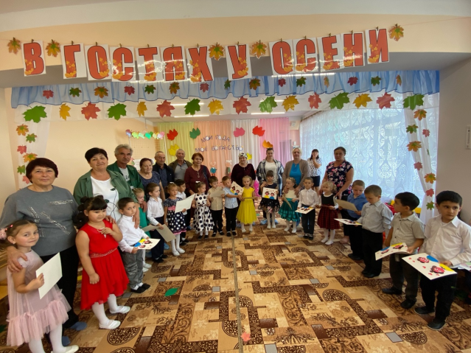
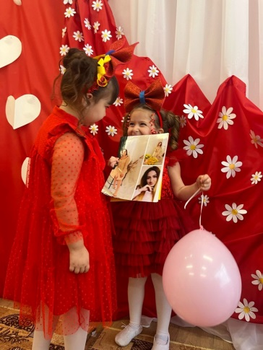
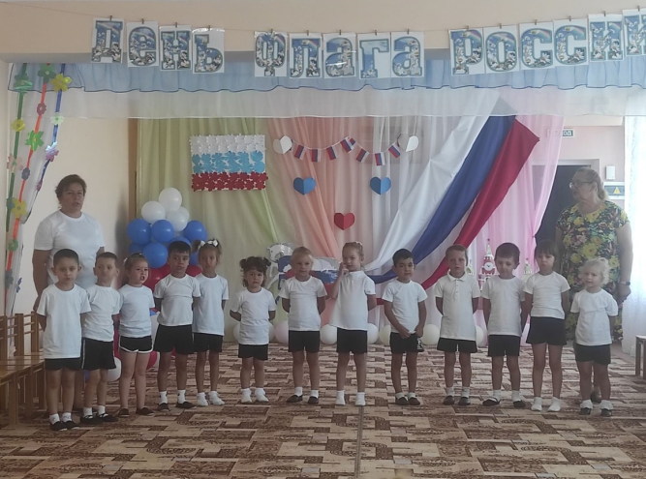
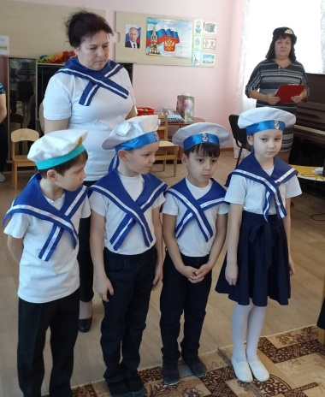
В нашем дошкольном учреждении воспитание патриотических качеств личности ребенка проходит непосредственно на тематических занятиях, праздниках и развлечениях

Slide 7

Звучание Гимна России
на торжественных мероприятиях, посвященных государственным праздникам вызывает у детей гордость за нашу великую и могучую Державу.

Slide 8
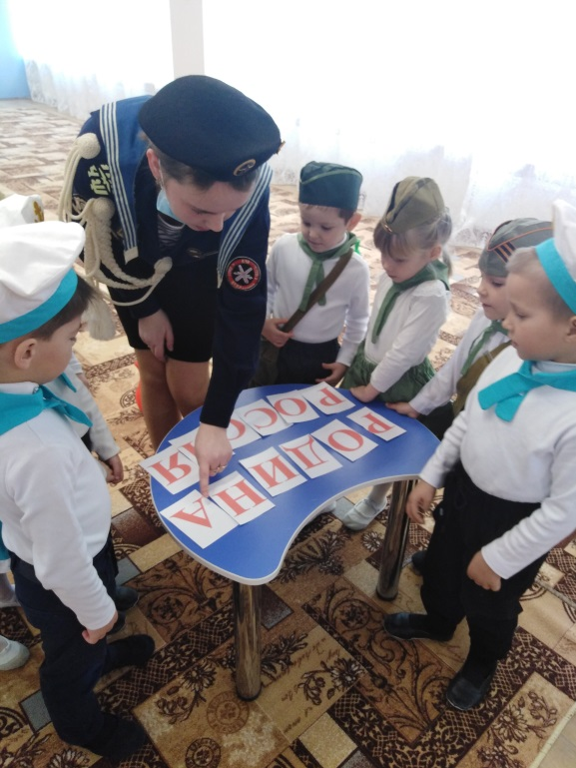
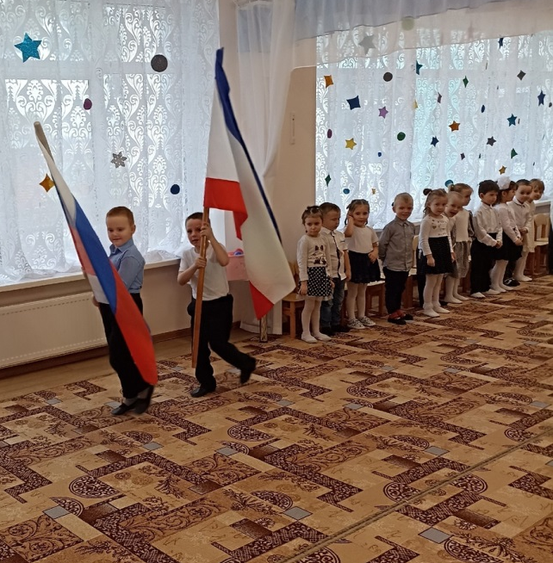
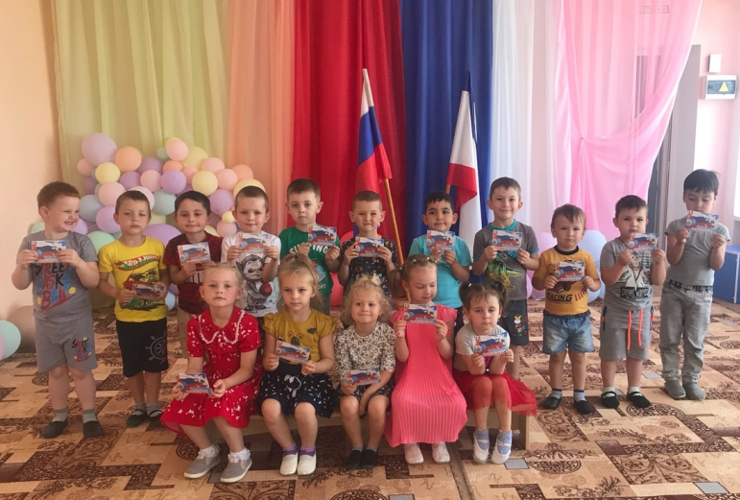
У нас проходят досуги, тематические музыкальные занятия приуроченные к государственным праздникам, на которых средствами художественного слова и музыки, дети знакомятся с символикой Российской Федерации и Республики Крым

Slide 9
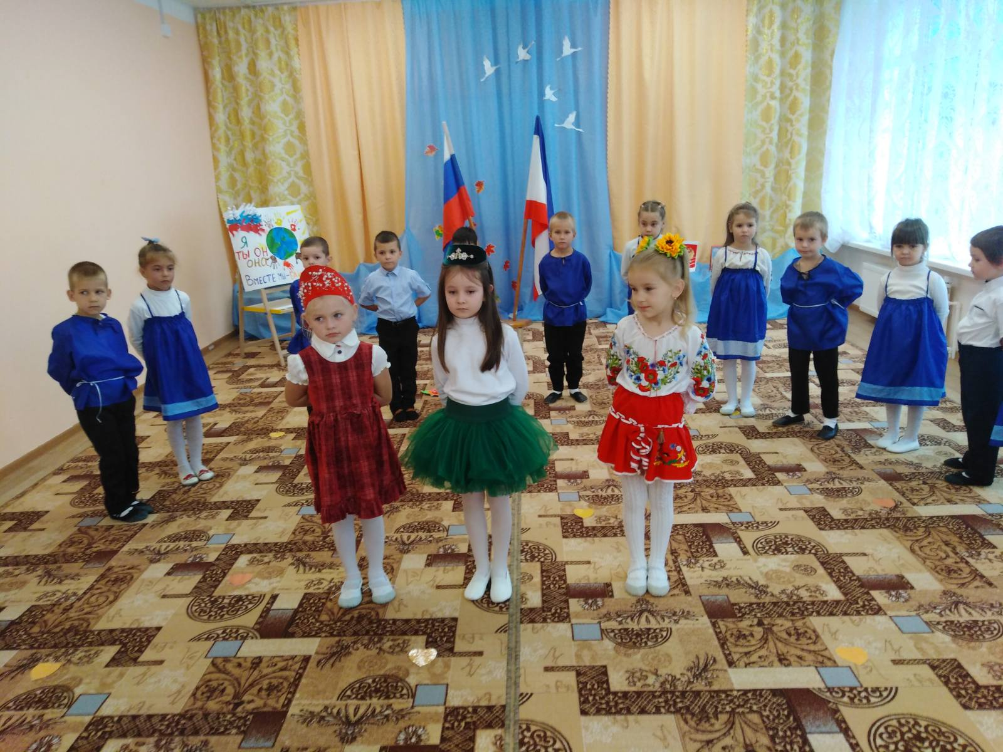

Slide 10
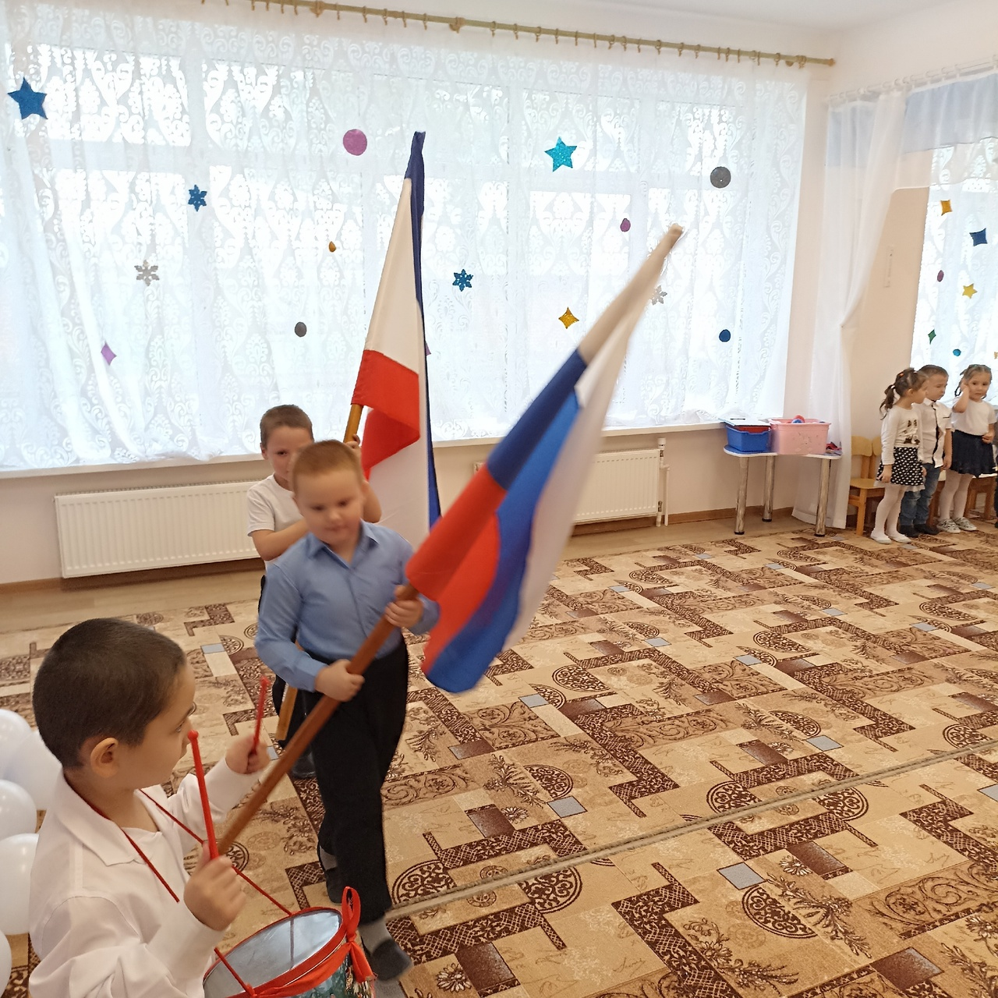

Slide 11
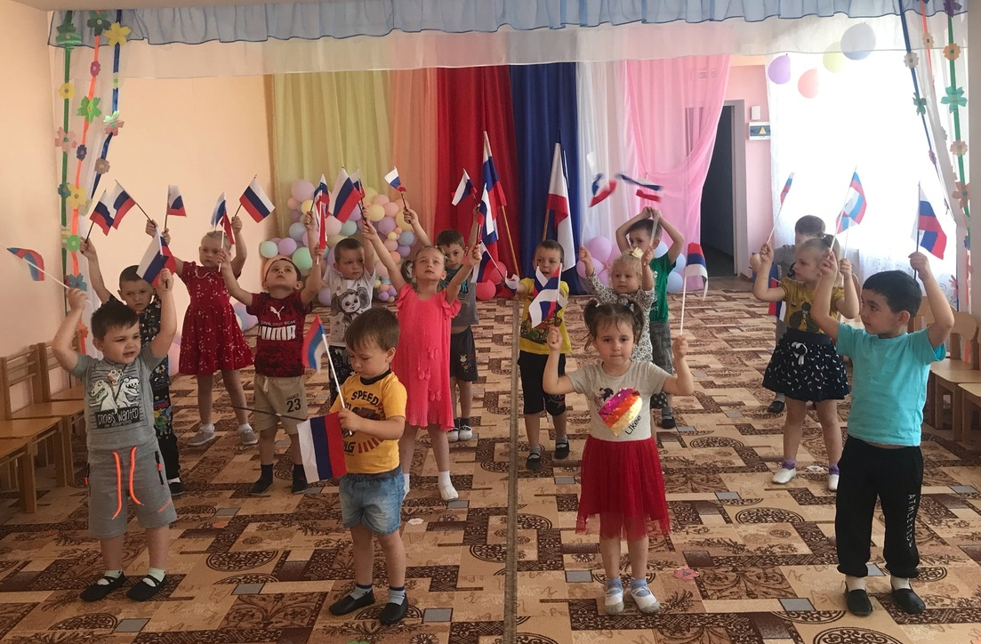

Slide 12
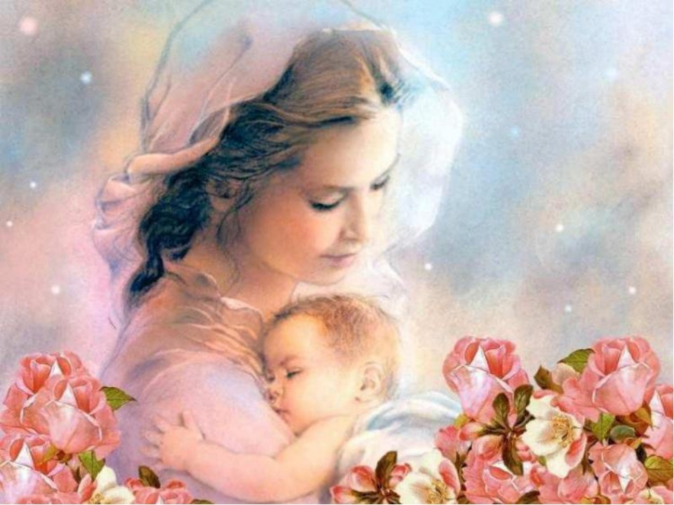
Песни о маме – самые любимые
в детском репертуаре.
Они исполняются как на музыкальных занятиях, так и на праздниках,
посвященных женскому дню
8 Марта.
Помимо этого, в нашем детском саду стало доброй традицией отмечать День Матери.

Slide 13
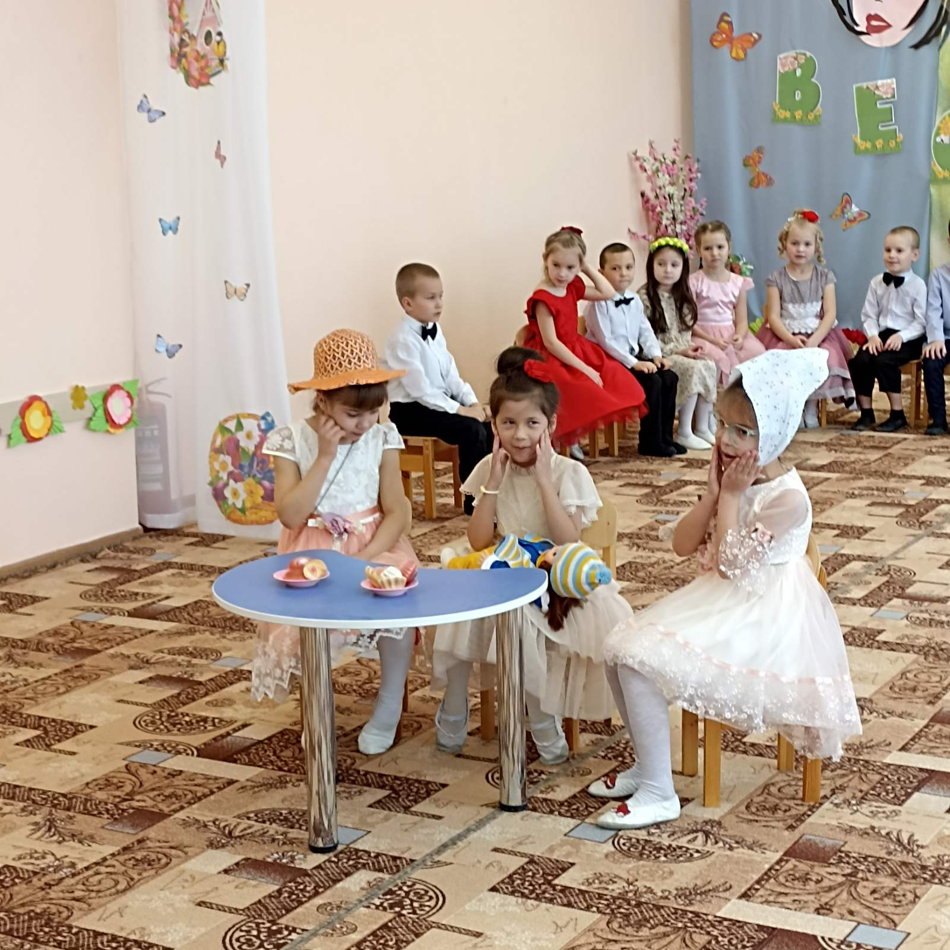

Slide 14
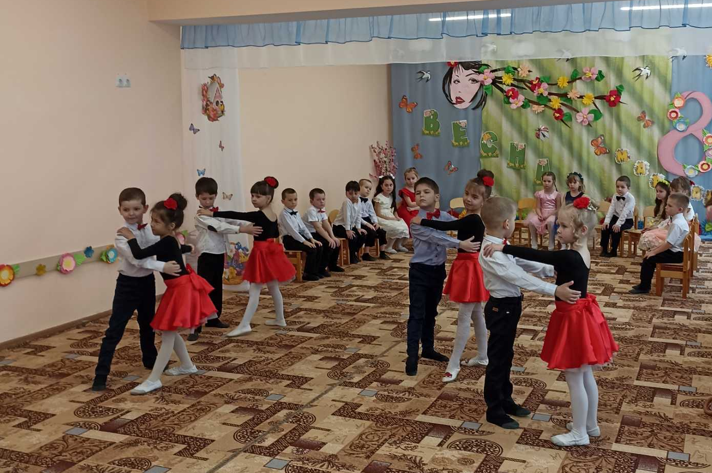

Slide 15
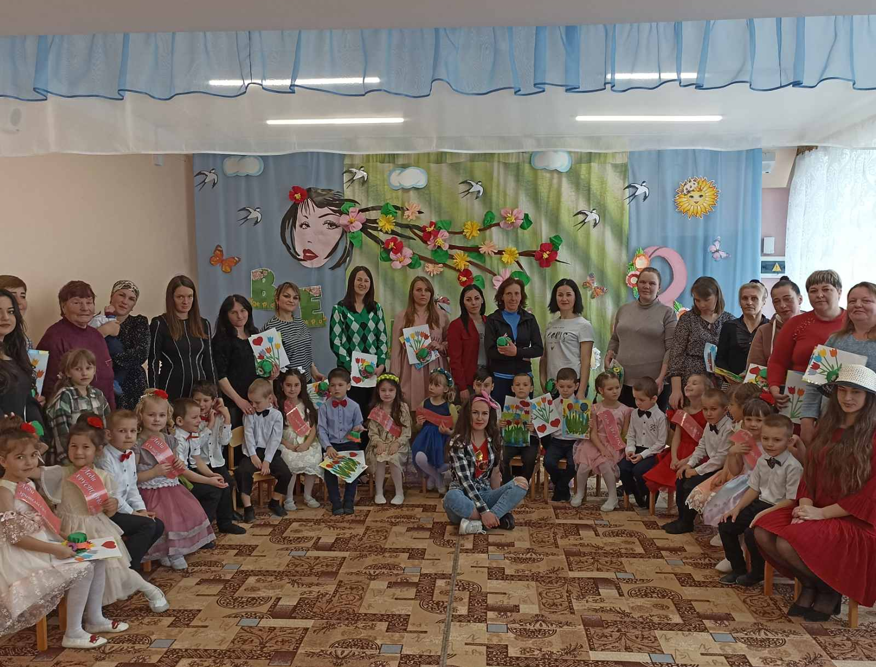

Slide 16
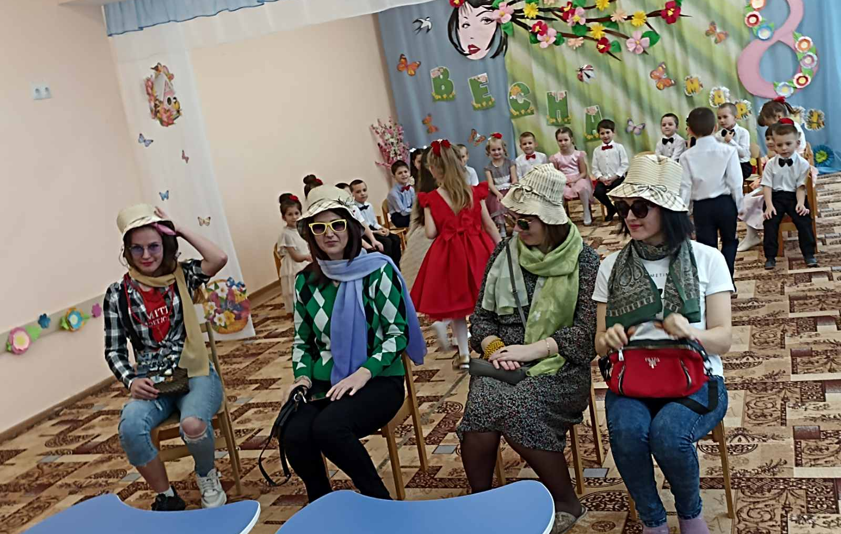

Slide 17
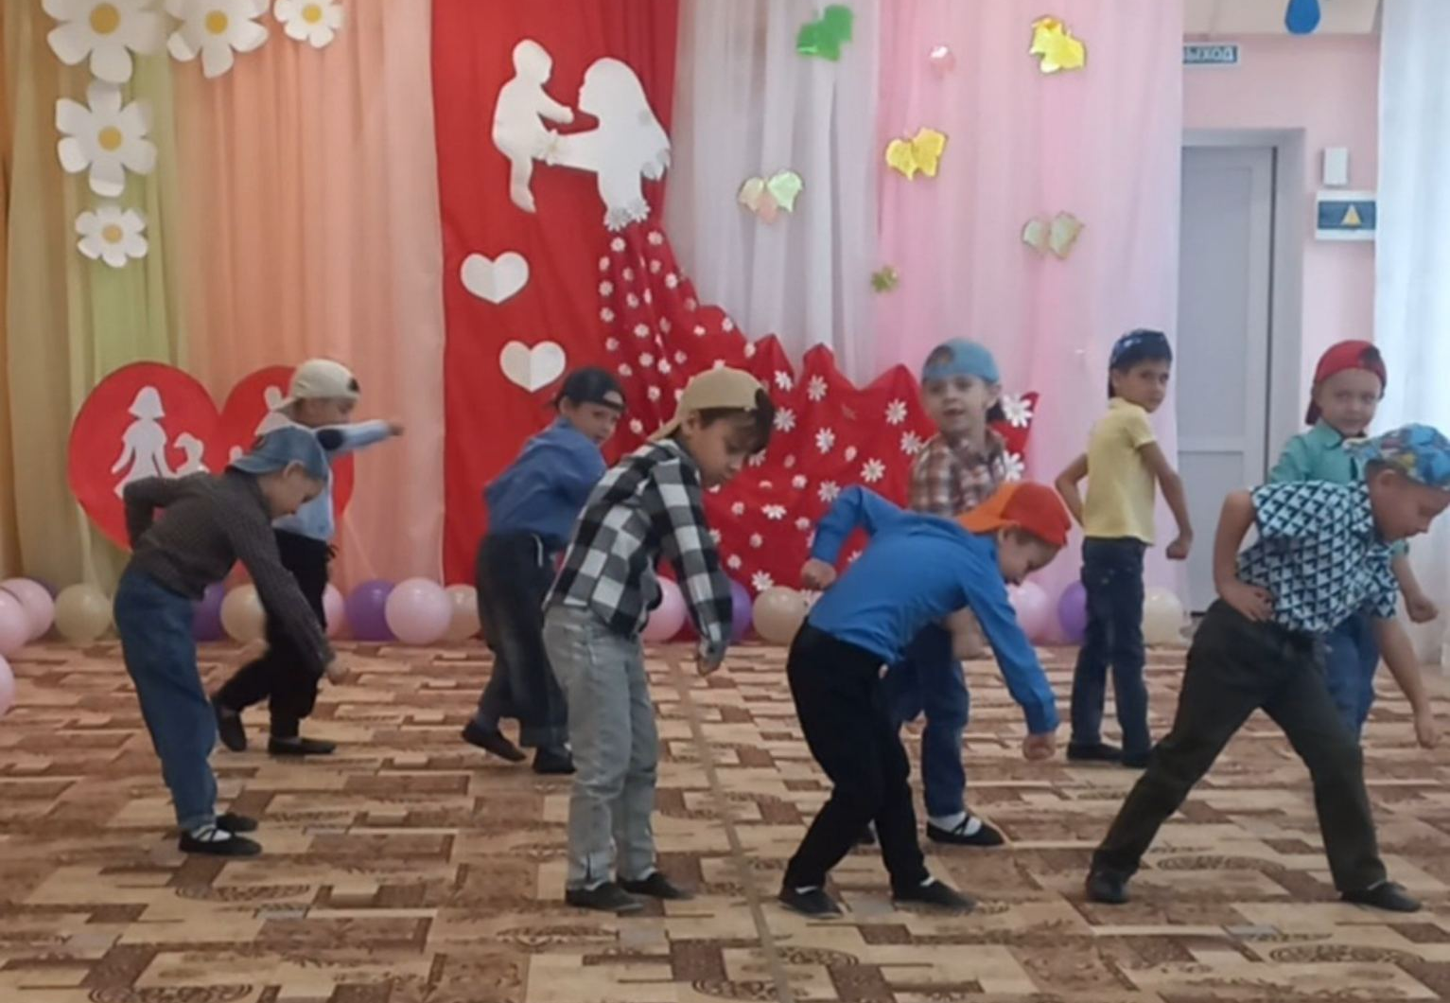

Slide 18
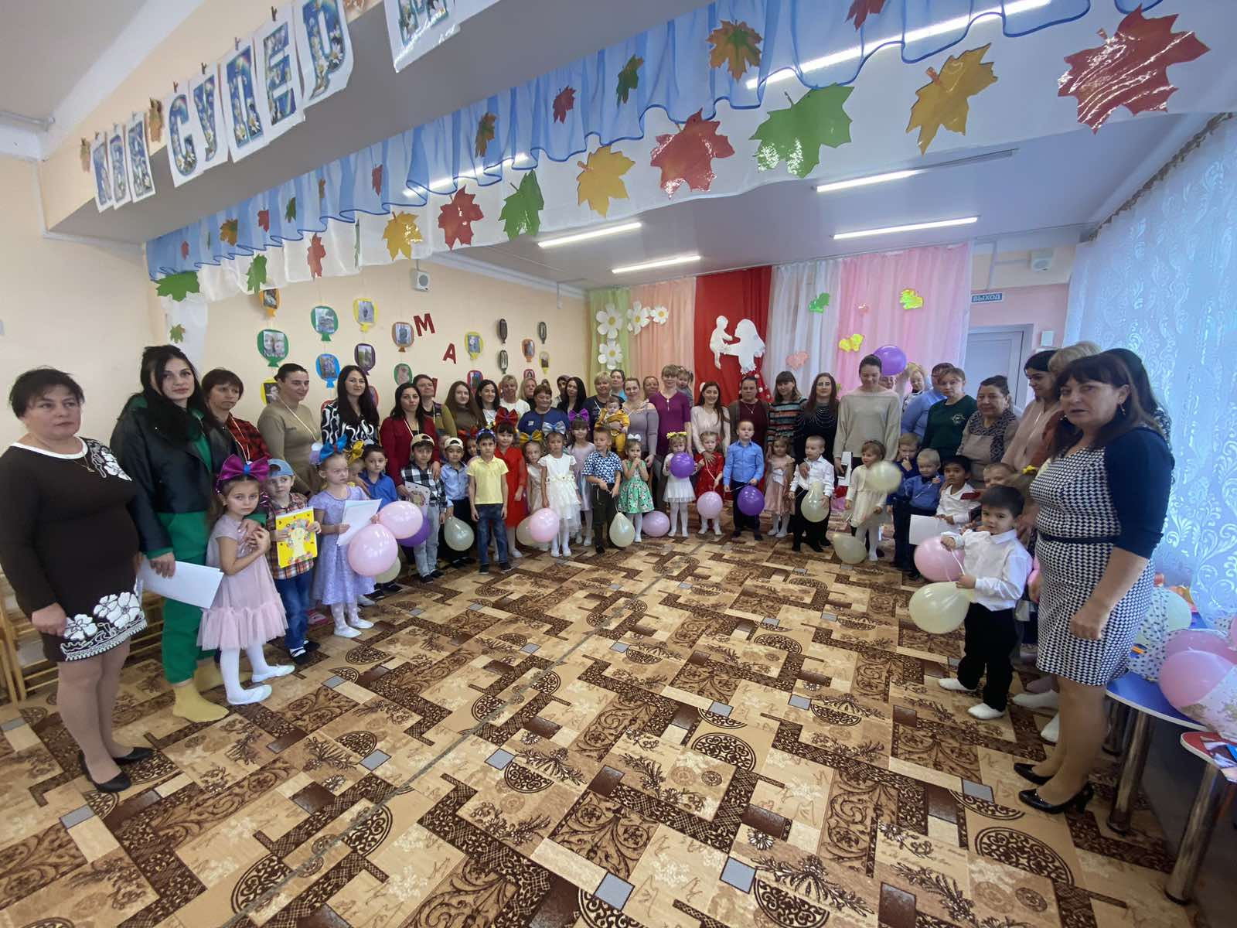

Slide 19
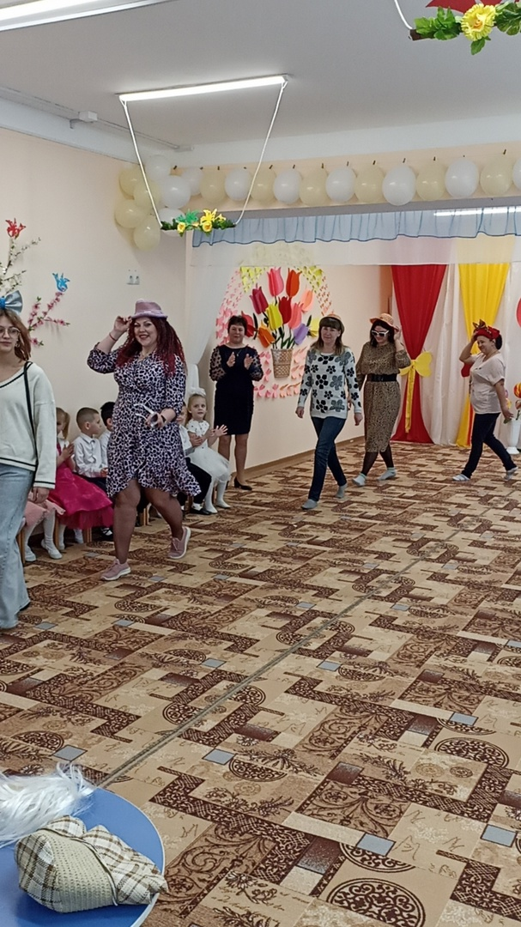

Slide 20

Особое значение в рамках нравственно-патриотического воспитания имеет тема "Защитников Отечества".
Эта тема очень любима детьми.
Песни, пляски, военные игры дети с гордостью
исполняют на празднике, посвященном
Дню защитника Отечества.

Slide 21


Slide 22
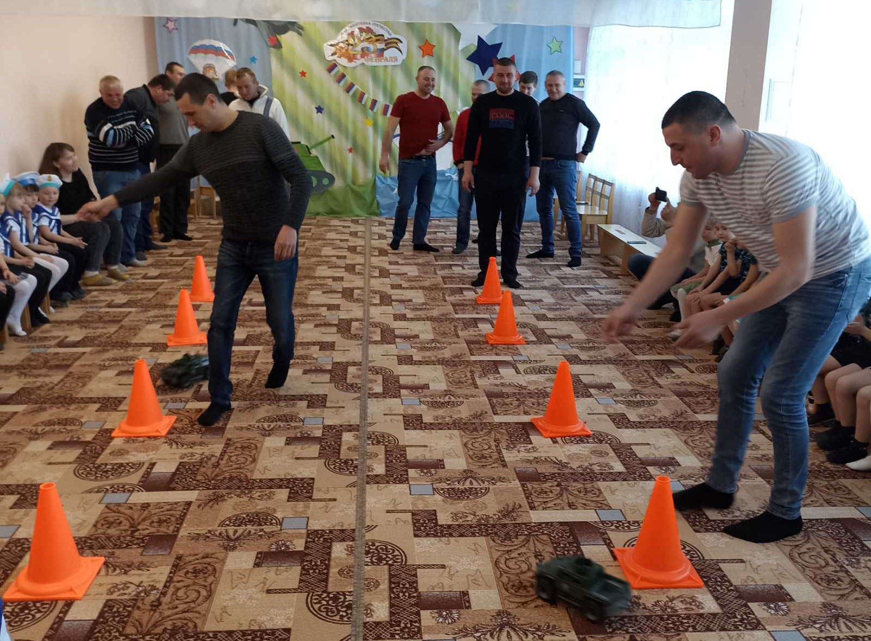

Slide 23
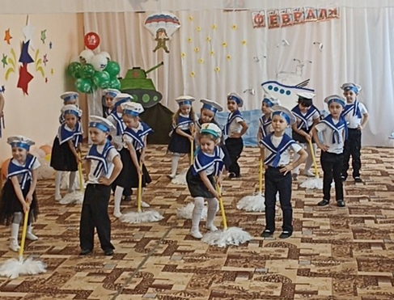

Slide 24
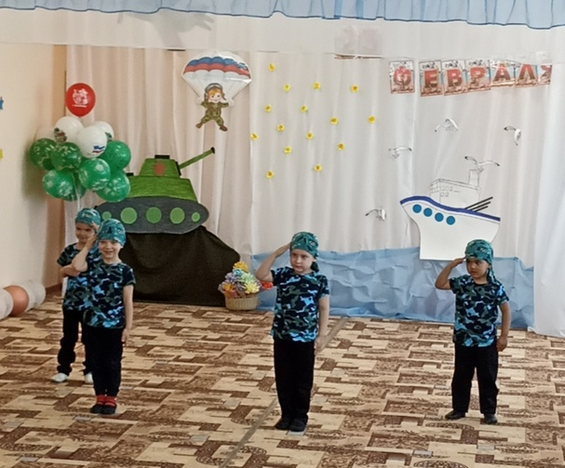

Slide 25
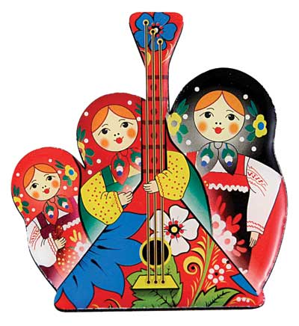
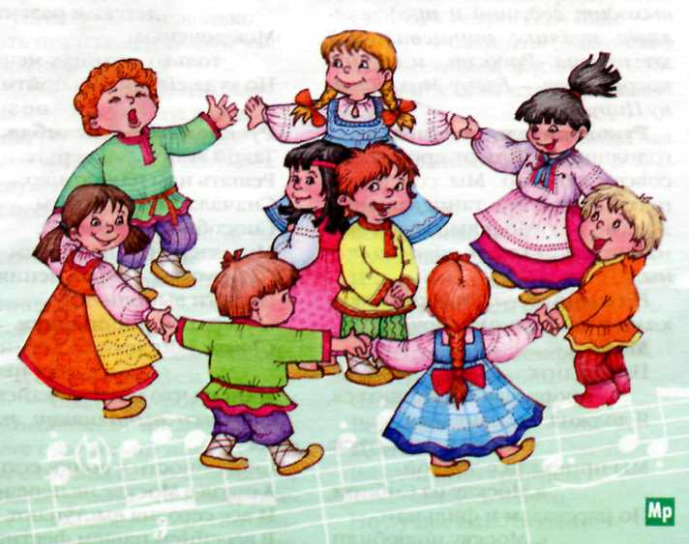
Соприкосновение с народным искусством, традициями, историей, природой родного края, участие в народных праздниках помогут нравственно обогатить ребенка, поддержать его интерес к прошлому и настоящему, воспитать любовь к своей малой родине, прививать средствами народного искусства любовь к Родине.
Фольклорные произведения: хороводы, песни, танцы русского народа не только вызывают интерес к обычаям, но и помогают воспринять героические образы и лирическое настроение, веселый юмор и задорные плясовые мелодии.
Чувства, возникающие при восприятии музыки, обогащают переживания и духовный мир детей.

Slide 26
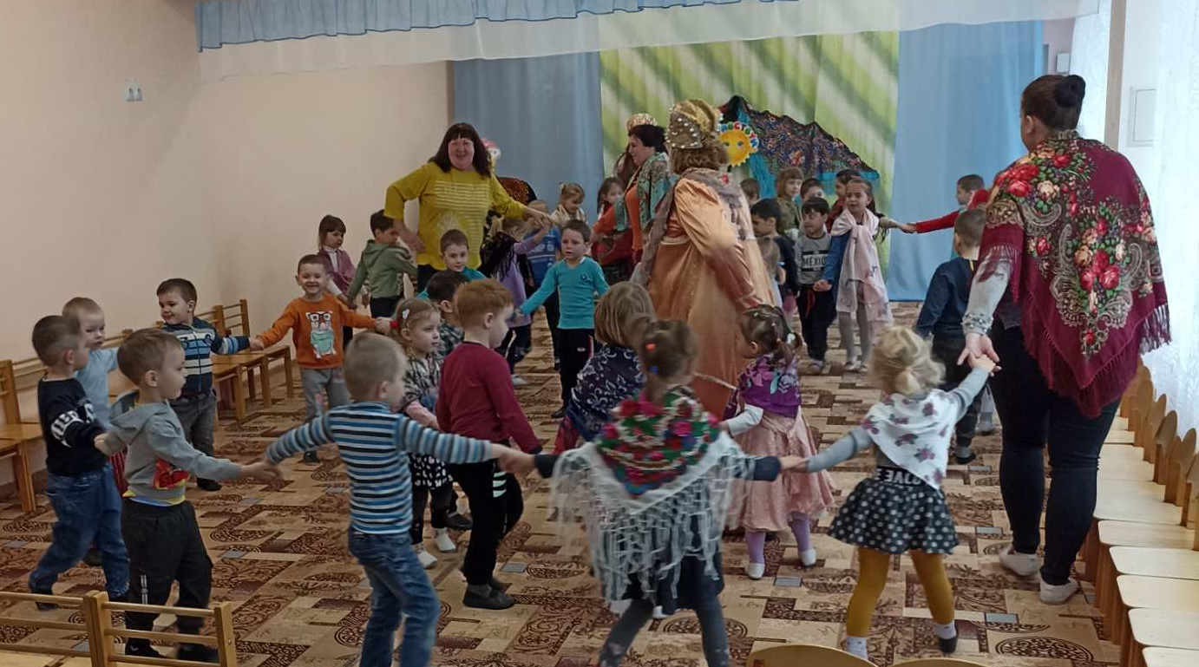

Slide 27
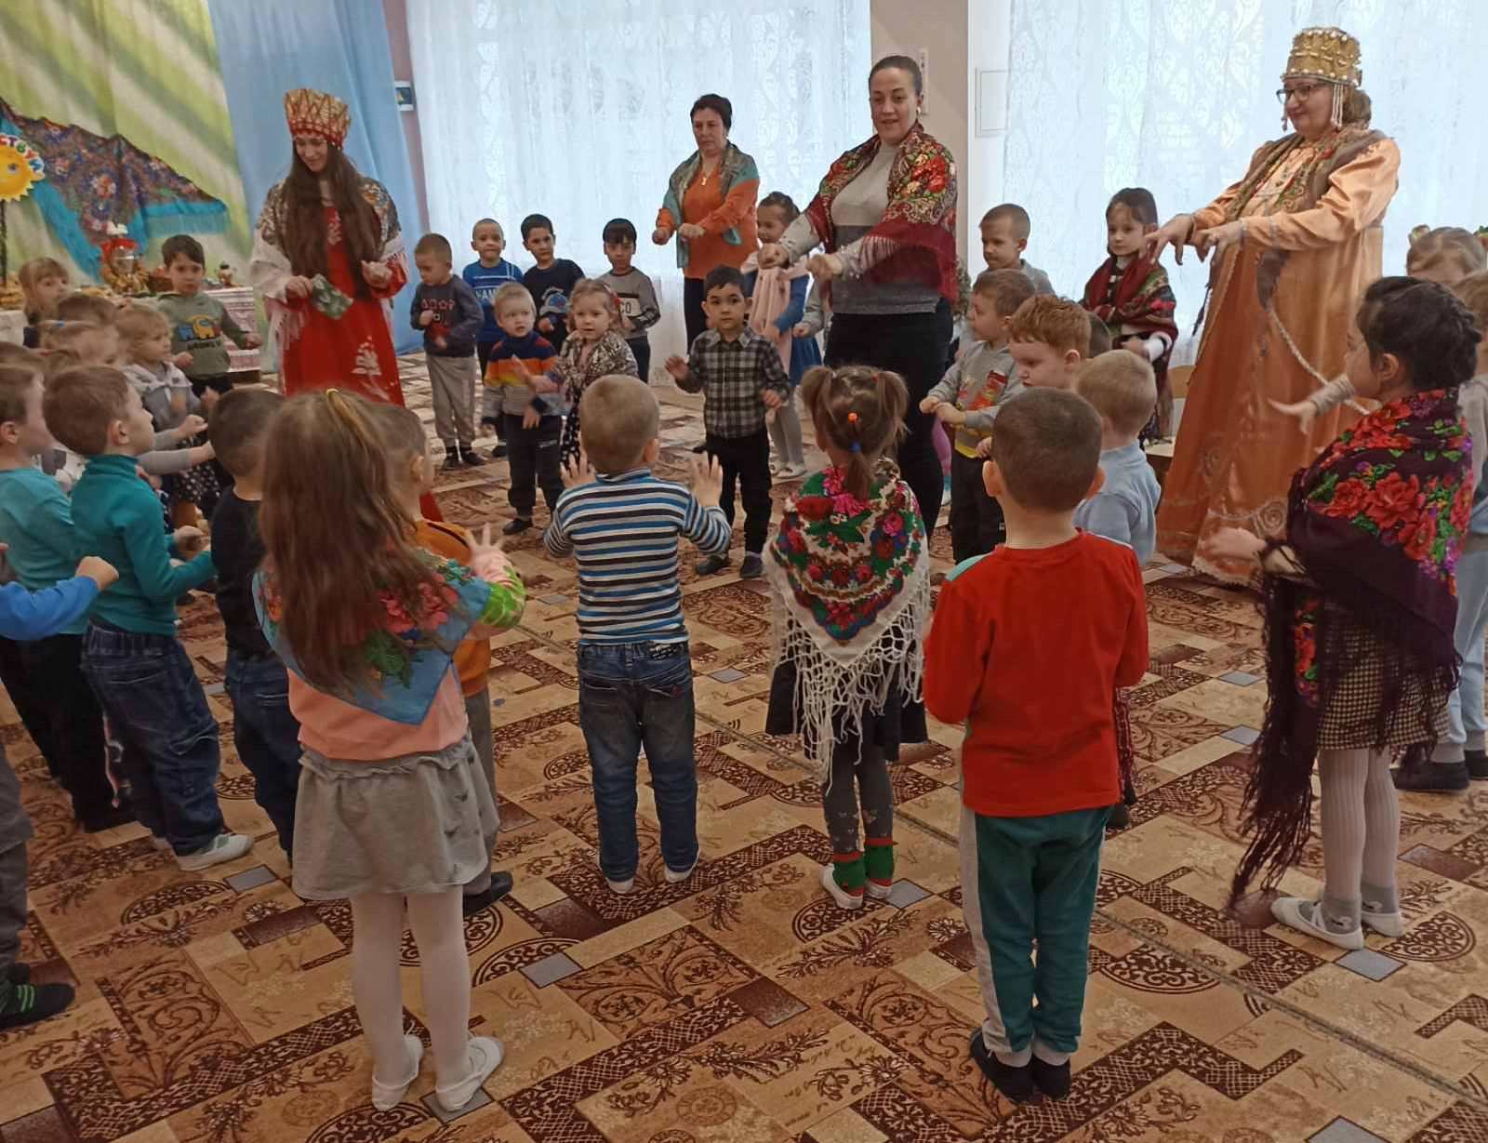

Slide 28
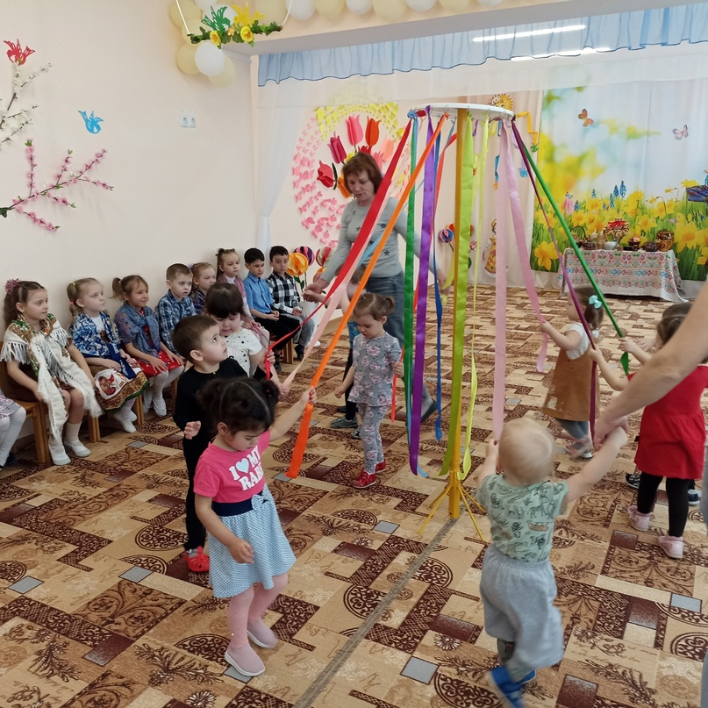

Slide 29
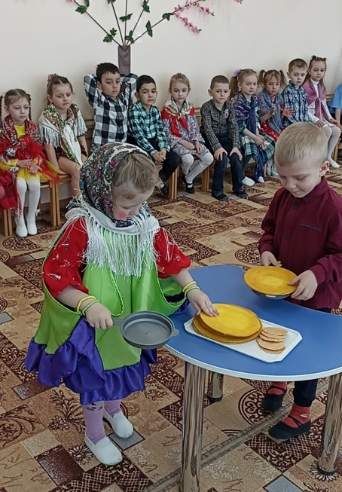
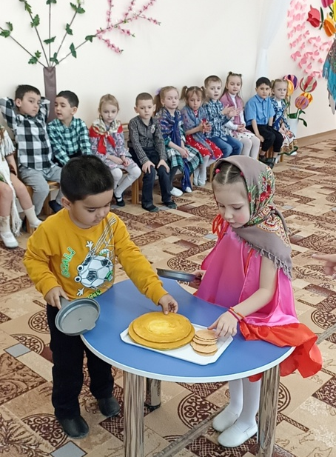

Slide 30
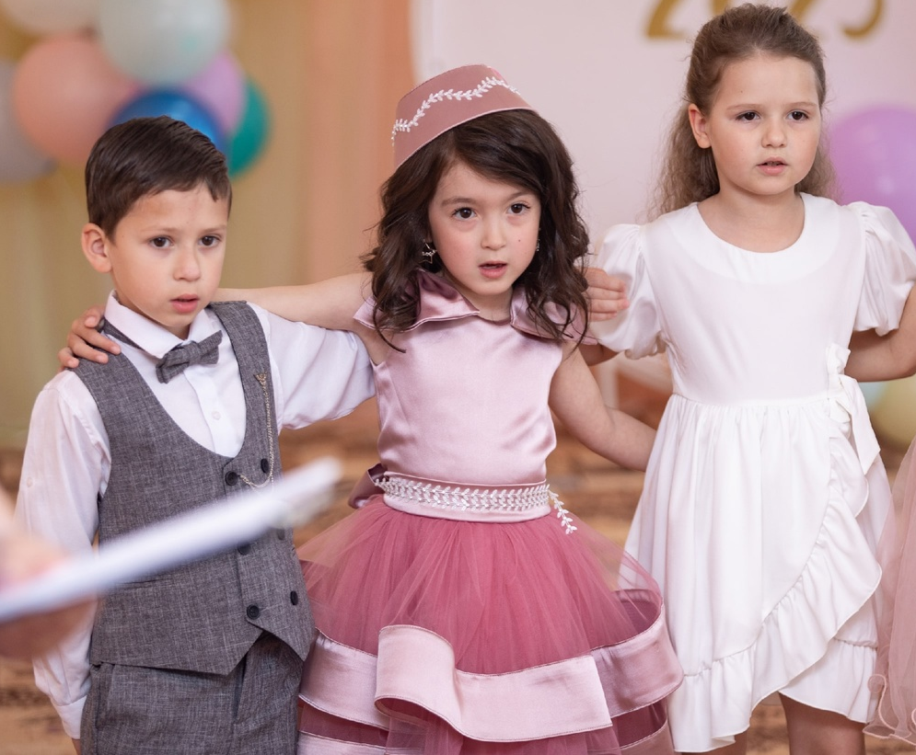

Slide 31
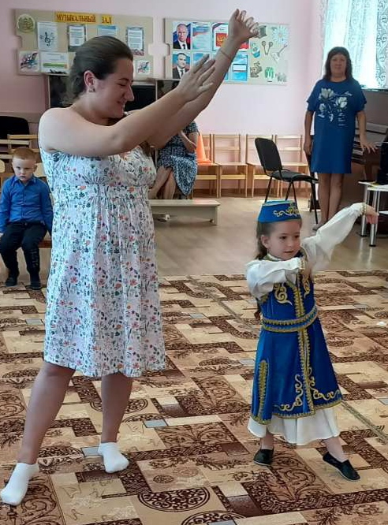
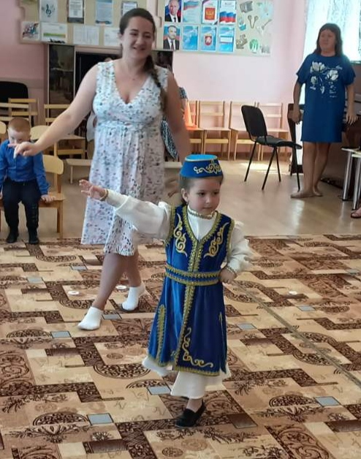

Slide 32

Говоря о защитниках нашей Родины, нельзя оставлять без внимания и тему Великой Победы. В этой теме мы раскрываем детям величие подвига советского солдата, знакомя их с песнями тех времен и о тех временах.

Slide 33
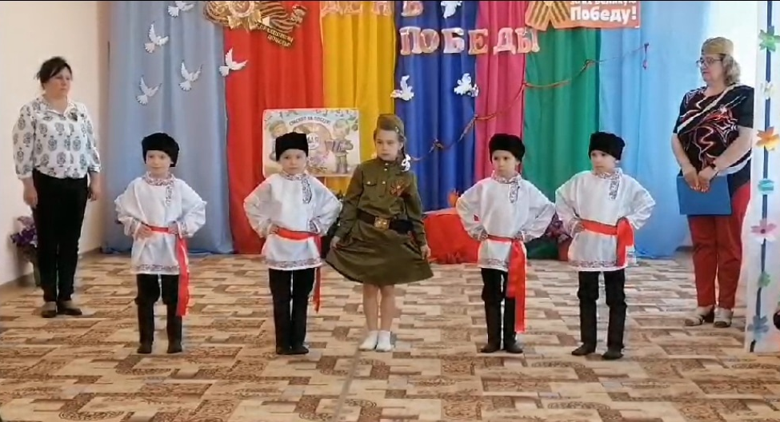

Slide 34
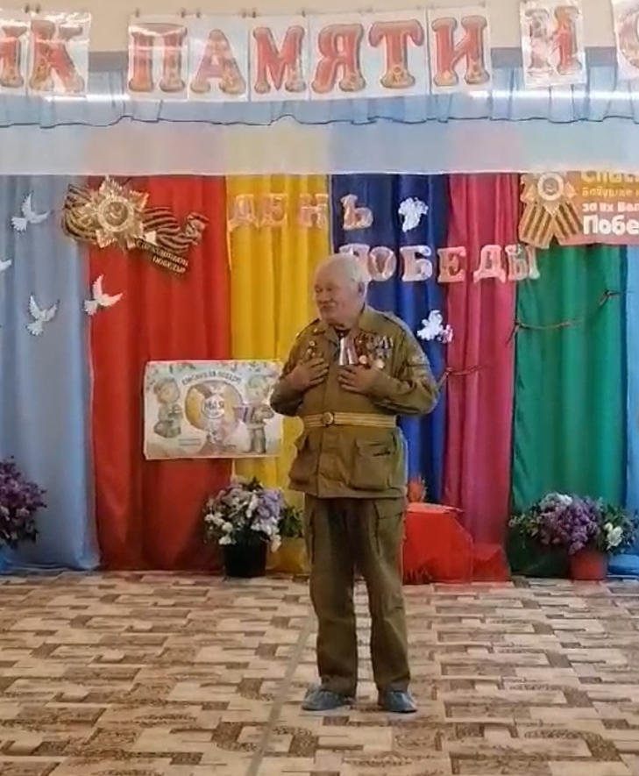
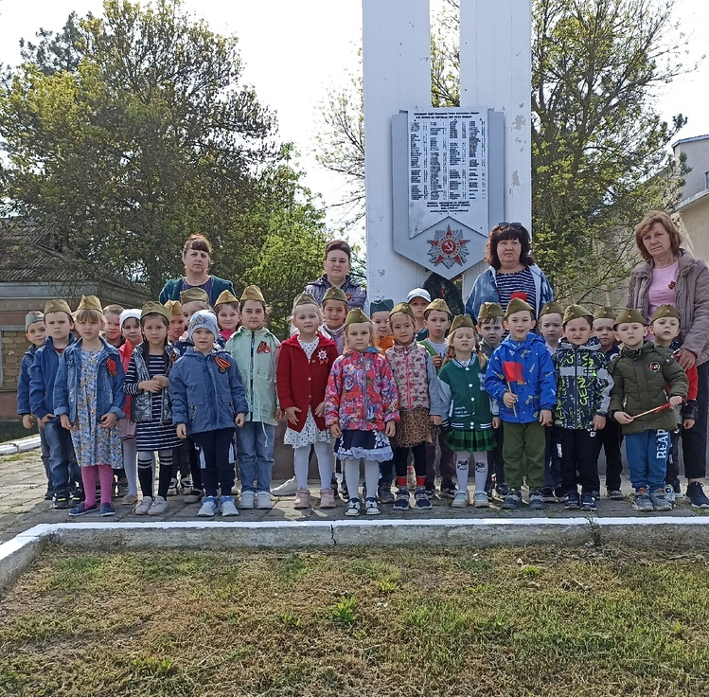

Slide 35
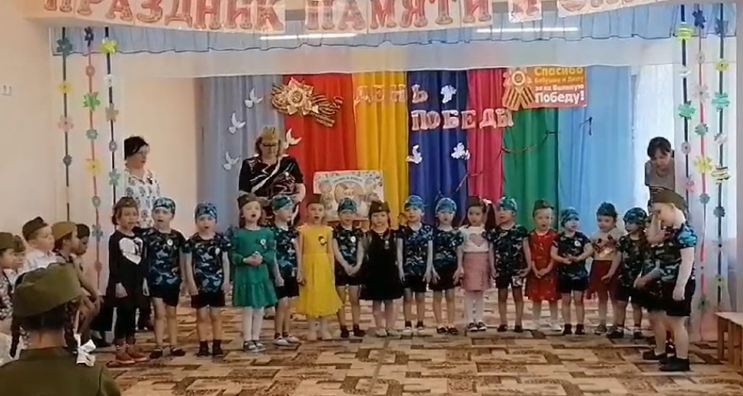

Slide 36
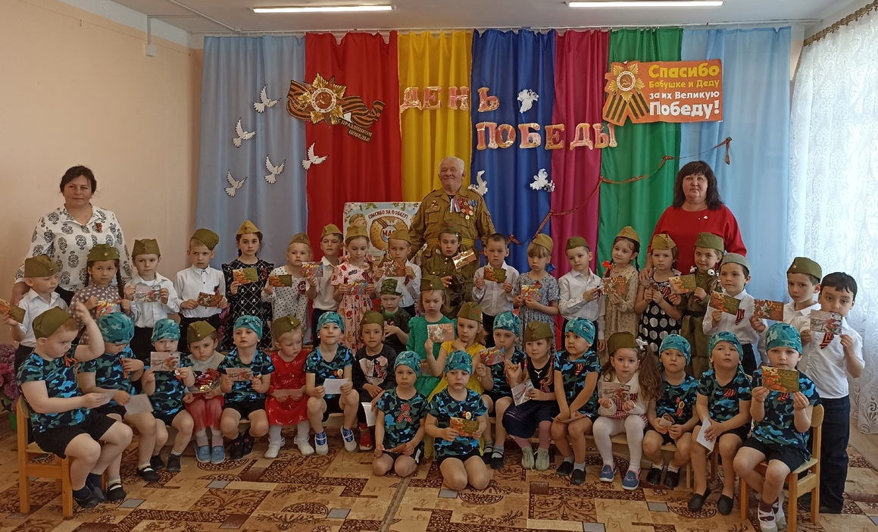

Slide 37

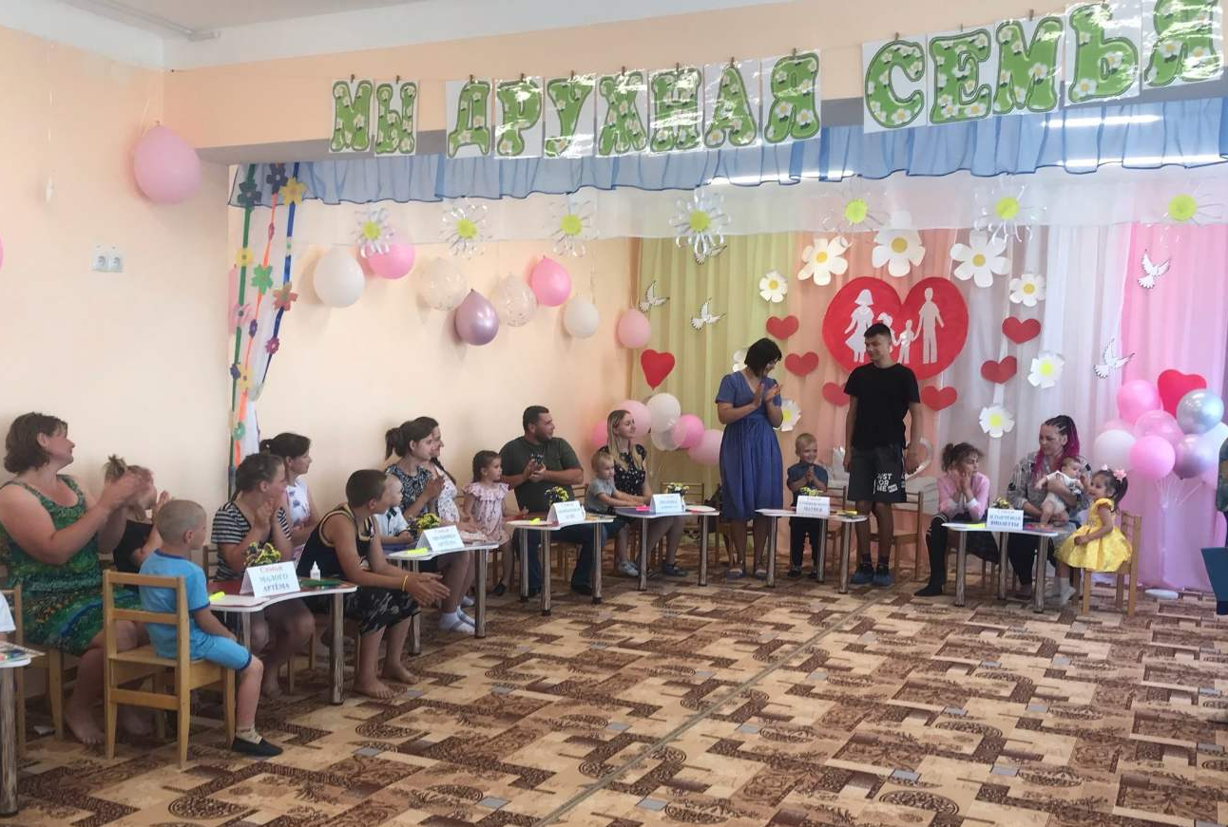
Ежегодно в нашем детском саду мы проводим развлечения ко "Дню семьи"
Это замечательный праздник с родителями и их детьми. Такие мероприятия способствуют воспитанию у детей чувств любви и уважения к родителям, гордость за свою семью

Slide 38
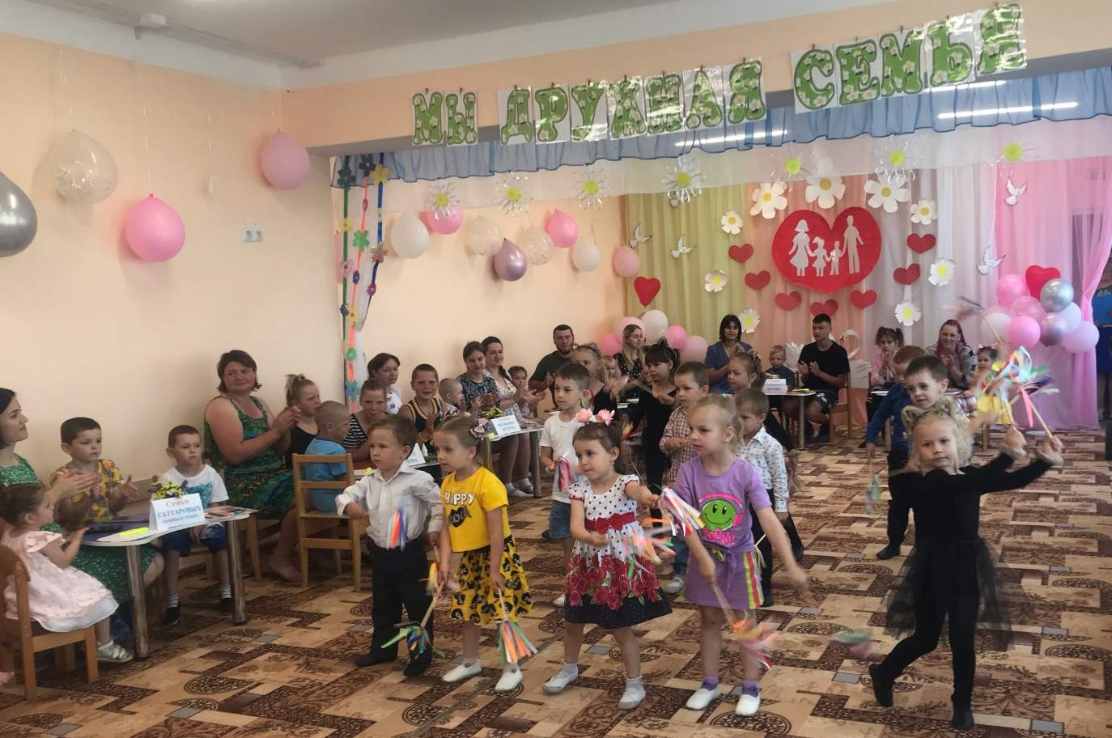

Slide 39
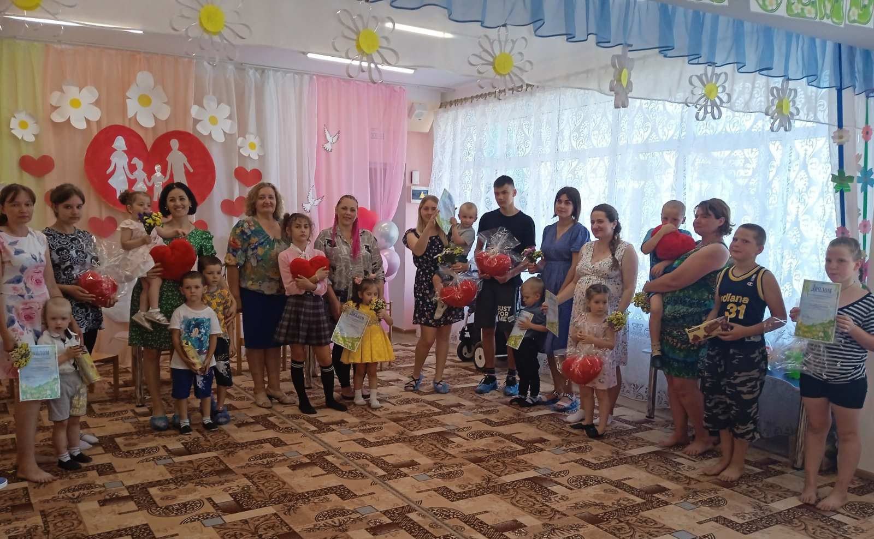

Slide 40
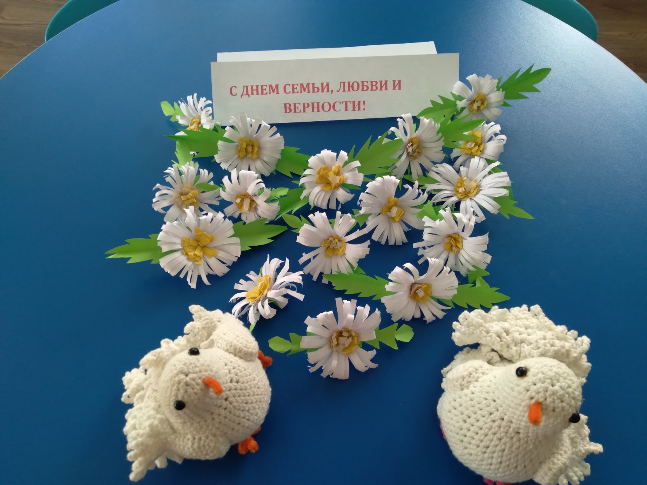

Slide 41
В заключении, хочется сказать:
музыка способна очень тонко воздействовать на чувства, настроения ребенка, поэтому она способна преобразовывать его нравственный и духовный мир, и является сильным средством формирования
нравственно-патриотических чувств.

Slide 42
СПАСИБО ЗА ВНИМАНИЕ !

